Slide 1
RNN
+
Long Short Term Memory
Phat Vo

Slide 2
Nội dung
Giới thiệu RNN
Giới thiệu LSTM
Lab 1: dự đoán thời tiết của Jena, Đức
Lab 2: dự đoán giá chứng khoán

Slide 3
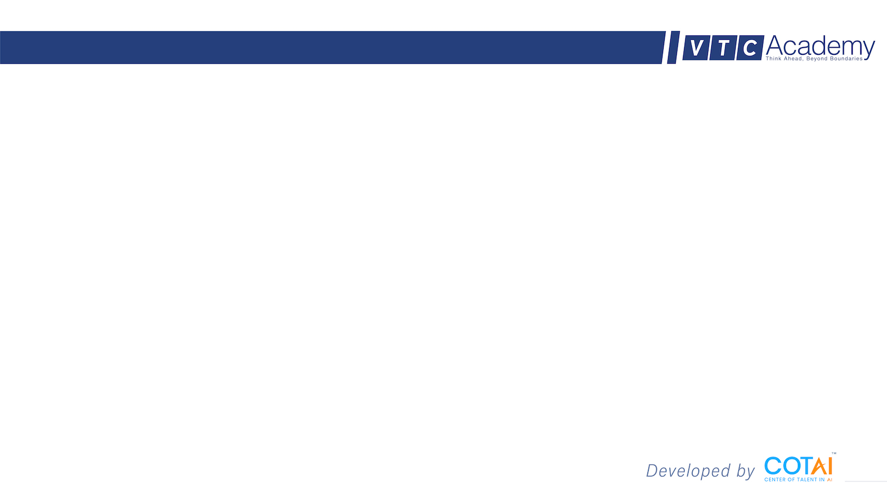
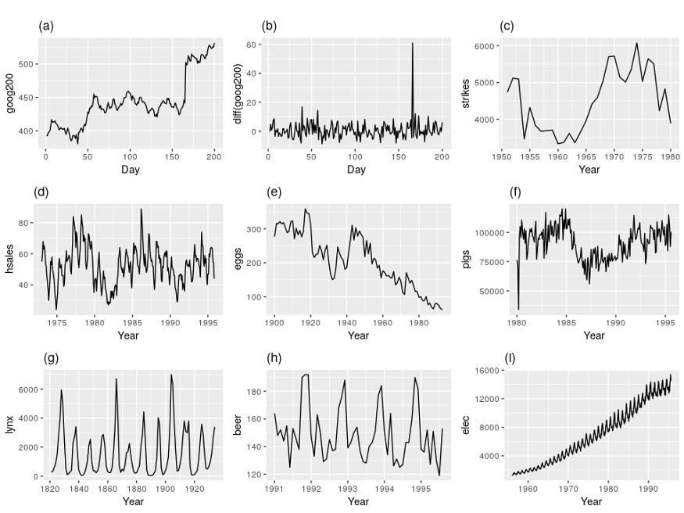
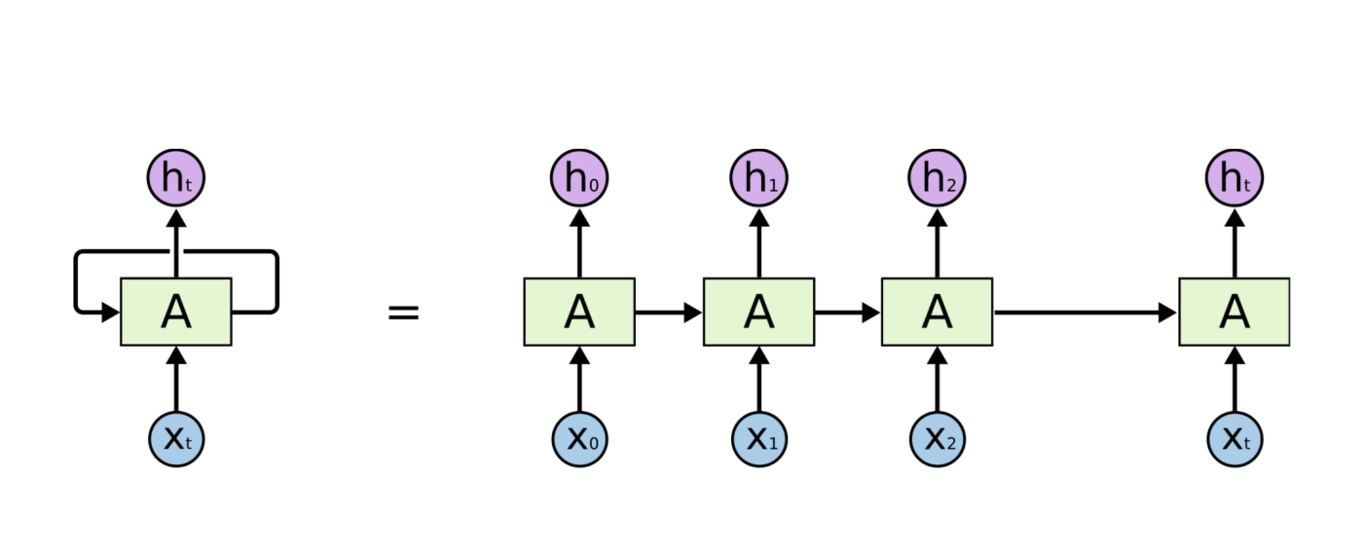
RNN là gì?
Recurrent neural network - RNN (mạng neuron truy hồi) là loại mạng neuron đặc trưng để xử lý dữ liệu dạng chuỗi thời gian (time series)
RNN dùng cả giá trị trong tầng ẩn của mình để làm đầu vào

Slide 4
RNN là gì?

Slide 5
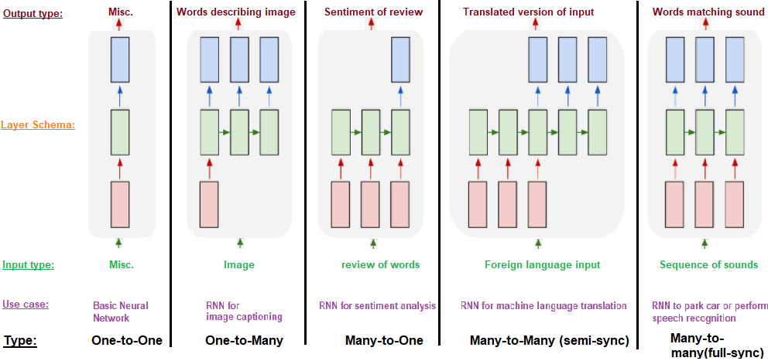
RNN là gì?

Slide 6
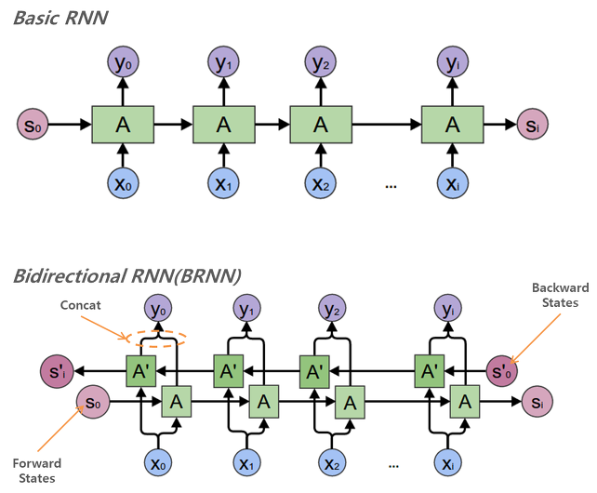
BiRNN
Ví dụ về sự cần thiết của mạng 2 chiều:
Lê Đại Hành là con đường thuộc quận 11.
Lê Đại hành là hoàng đế sáng lập thời Tiền Lê.

Slide 7
RNN là gì?

Slide 8
RNN là gì?

Slide 9
RNN là gì?

Slide 10
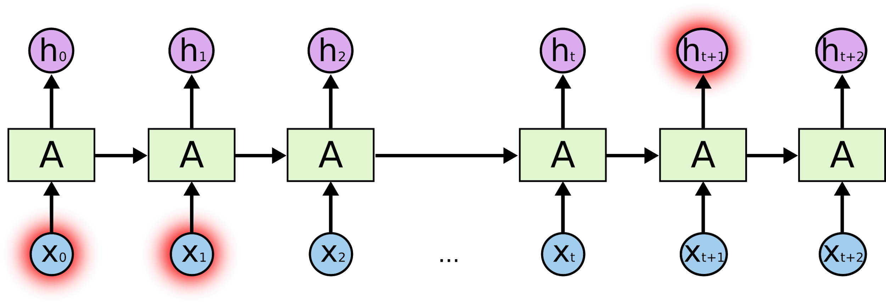
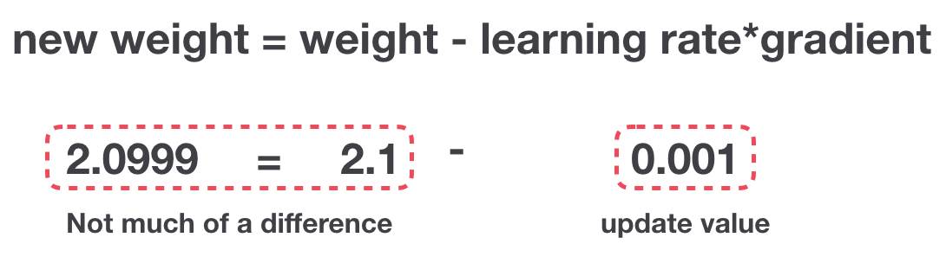
Khuyết điểm của RNN
Notes:
học viên đọc thêm: https://dominhhai.github.io/vi/2017/10/understand-rnn-bptt/

Slide 11
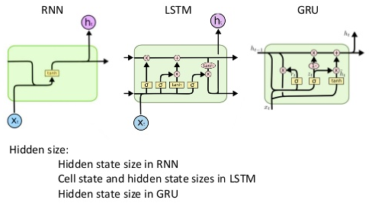
LSTM
Long Short Term Memory (LSTM) là một dạng RNN cải tiến có thể tránh được việt tiêu biến/bùng nổ gradient.
Ra đời năm 1997.

Slide 12
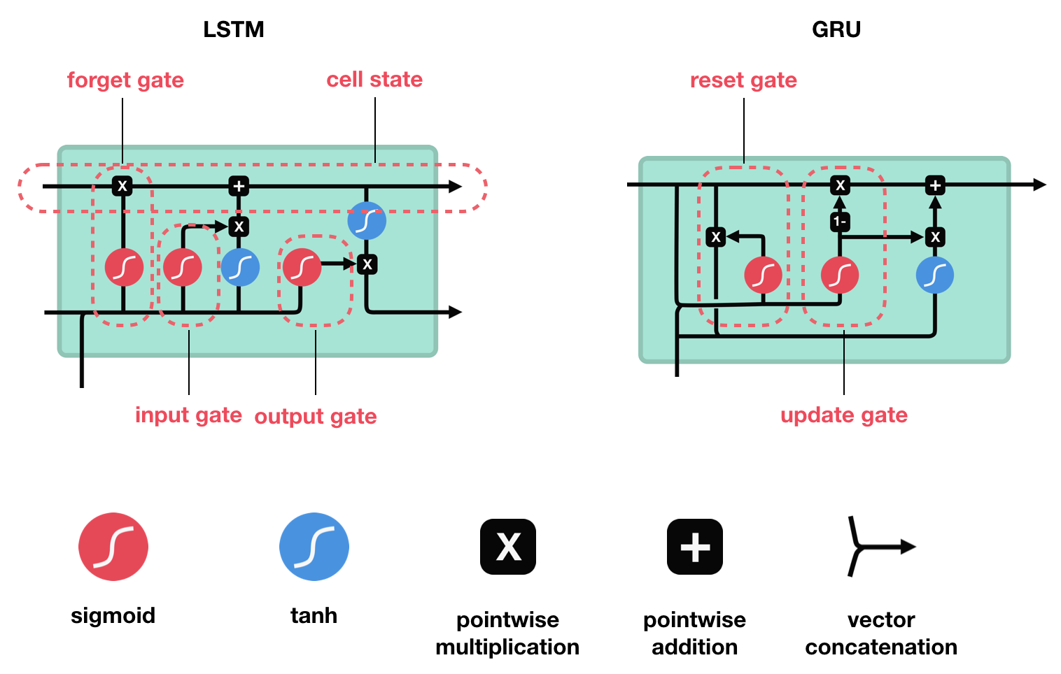

Slide 13
LSTM
1. Forget gate
Notes:
Cổng quên: Cổng này quyết định xem thông tin nào trong bộ nhớ hiện tại được giữ và thông tin nào bị bỏ lại. Thông tin đầu vào được cho vào hàm sigmoid. Đầu ra của hàm này đóng vai trò là mask để lọc thông tin từ trạng thái cell.

Slide 14
LSTM
2. Input gate
Notes:
Cổng vào: Cổng này dùng để cập nhật bộ nhớ với các thông tin mới. Ở đây có xuất hiện 2 hàm sigmoid và hàm tanh. Tác dụng của chúng cũng như trên. Output từ hàm sigmoid sẽ có tác dụng lọc thông tin đã qua xử lý từ output hàm tanh.

Slide 15
LSTM
3. Cell state
Notes:
Nhờ 2 cổng trên, ta đã có thể tính toán được giá trị của trạng thái cell hiện tại, từ đó truyền đi cho các từ phía sau:

Slide 16
LSTM
4. Output gate
Notes:
Cổng ra: cổng này quyết định output của từ hiện tại là gì. Nó được lấy thông tin từ 2 nguồn: trạng thái cell và input hiện tại. Trạng thái cell sau khi chỉnh sửa sẽ đi qua hàm tanh và input hiện tại thì được đi qua hàm sigmoid. Từ đây ta kết hợp 2 kết quả trên để có được kết quả đầu ra. Chú ý rằng cả kết quả đầu ra và cả trạng thái cell đều được đưa vào bước tiếp theo.

Slide 17
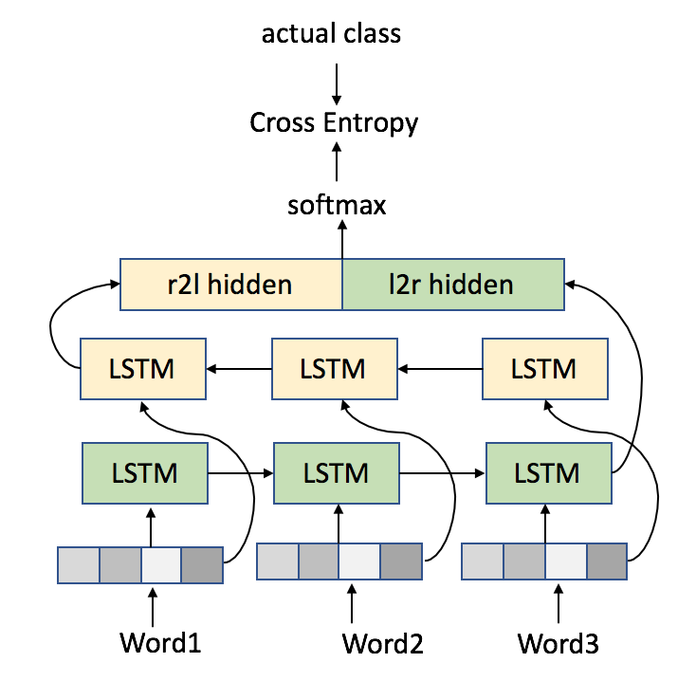
BiLSTM

